Slide 1
圆锥曲线

Slide 2
考点一 椭圆
1
2
考点二 双曲线
目 录
CONTENTS
3
考点三 抛物线

Slide 3
考点一 椭圆
必备知识 全面把握
核心方法 重点突破
考法例析 成就能力

Slide 4

考点一 椭圆
必备知识 全面把握
1．椭圆的定义
平面内与两个定点F₁，F₂的距离之和等于常数(大于|F₁F₂|)的点的轨迹叫做椭圆．这两个定点叫做椭圆的焦点，两焦点间的距离叫做焦距．
集合语言：P＝{M||MF₁|＋|MF₂|＝2a，2a>|F₁F₂|，|F₁F₂|＝2c，其中a>c>0，且a，c为常数}．
(1)注意：若2a＝|F₁F₂|，则动点的轨迹是线段F₁F₂；若2a<|F₁F₂|，则动点的轨迹不存在．
(2)定义是解决椭圆问题的常用工具，如果题目中的条件能转化为动点到两定点距离和为常数的问题可考虑能否利用椭圆的定义求解，或者有关椭圆上的点到焦点的距离问题，也可考虑利用椭圆的定义求解．

Slide 5
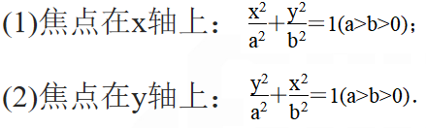
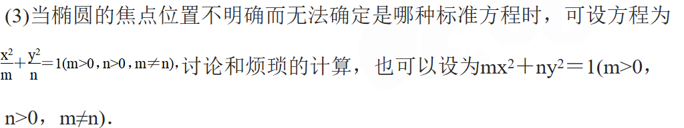
考点一 椭圆
2.椭圆的标准方程

Slide 6
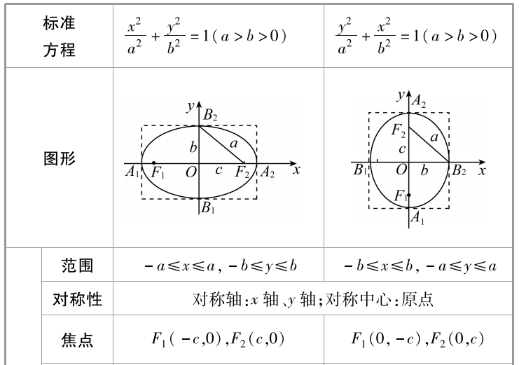

3．椭圆的几何性质

Slide 7
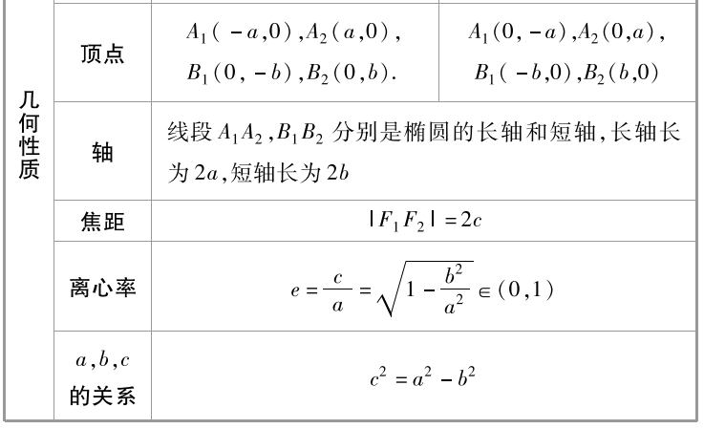
考点一 椭圆
3．椭圆的几何性质

Slide 8
考点一 椭圆
3．椭圆的几何性质
(1)椭圆的焦点总在长轴上；离心率表示椭圆的扁平程度．当e越大时，椭圆越扁；当e越小时，椭圆越圆．
(2)椭圆的几何性质分类
①椭圆本身固有的性质(与坐标系无关)，如：长轴长、短轴长、焦距、离心率等；
②与坐标系有关的性质，如：顶点坐标、焦点坐标等．
在解题时要特别注意第②类性质，先根据椭圆方程的形式判断出椭圆的焦点在哪个坐标轴上，然后再进行求解．

Slide 9

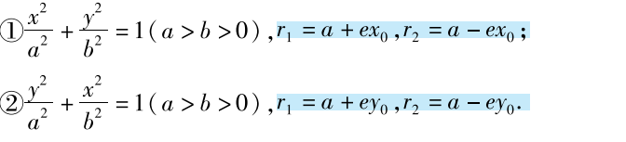
考点一 椭圆
4．椭圆中的特殊量

Slide 10




考点一 椭圆
对于椭圆 由焦半径公式 可得，椭圆上任一点P到焦点F₁的最小距离为a－c，最大距离为a＋c，此时点P在长轴的两端点处；由椭圆的对称性知，点P到焦点F₂也有相同的结论．
(2)椭圆的焦点弦
当直线和椭圆相交时，截在椭圆内的线段(包括端点)叫做椭圆的弦．当弦过焦点时，称其为焦点弦．
设 是椭圆 上两点，若弦AB过左焦点F₁，则

Slide 11

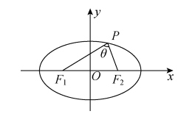
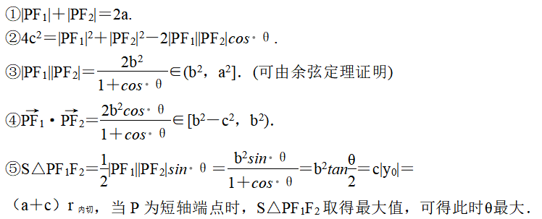
考点一 椭圆
(3)椭圆的焦点三角形
设F₁，F₂为椭圆 的左、右焦点，P为椭圆上异于左、右顶点的点，则△PF₁F₂为焦点三角形．
如图所示，

Slide 12




考点一 椭圆
⑥焦点三角形的周长是2(a＋c)．
⑦若焦点三角形的内切圆圆心为I，延长PI交线段F₁F₂于点Q，
(角平分线定理)，
所以 (和比定理)
(4)椭圆的通径长
过焦点且与焦点所在的轴垂直的直线被椭圆截得的弦叫做椭圆的通径．设点P(x₀，y₀)是椭圆通径的一个端点，将 代入相应的焦半径公式，计算得 ，通径是最短的焦点弦．

Slide 13

考点一 椭圆
核心方法 重点突破
方法1 求椭圆方程的方法
1．椭圆标准方程的求法
(1)定义法：根据椭圆的定义确定a²，b²的值，再结合焦点位置求出椭圆的标准方程．其中常用的关系有
①b²＝a²－c²；
②椭圆上任意一点到椭圆两焦点的距离之和等于2a；
③椭圆上一短轴端点到椭圆两焦点的距离相等且等于实半轴长a.
用此种方法求动点轨迹时，有时需根据题意舍去一些不符合题意的点，有时可能要分类讨论，不要漏解

Slide 14

考点一 椭圆
(2)待定系数法
①如果已知椭圆的中心在原点，且确定焦点所在位置，可设出相应形式的标准方程，然后根据条件确定出关于a，b，c的方程组，解出a²，b²，从而写出椭圆的标准方程(求得的方程可能是一个，也可能是两个，注意合理取舍，但不要漏解)．
②当焦点位置不确定时，有两种方法可以解决：一种是分类讨论，注意考虑要全面；一种是已知椭圆的中心在原点，可以设椭圆的一般方程为mx²＋ny²＝1(m>0，n>0，m≠n)．
求椭圆方程一般采取“先定位，后定量”的方法．所谓定位，就是研究一下此椭圆是不是标准形式的椭圆，其焦点在x轴上还是在y轴上；所谓定量就是求出椭圆的a，b，c，从而写出椭圆的方程．

Slide 15
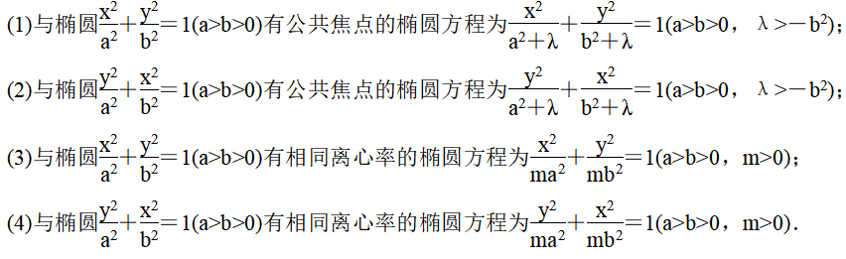
考点一 椭圆
2．椭圆系方程

Slide 16


考点一 椭圆
例1、求适合下列条件的椭圆的标准方程：
(1)两个焦点的坐标分别是(－12，0)，(12，0)，椭圆上一点P到两焦点的距离的和等于26；
(2)焦点在坐标轴上，且经过点A( ，－2)和B(－2 ，1)；
(3)焦距是2，且经过点P(－ ，0)．
【分析】根据题意，先判断椭圆的焦点位置，再设椭圆的标准方程，求出椭圆中的a，b即可．若判断不出焦点在哪个坐标轴上，可设椭圆的一般方程．

Slide 17

考点一 椭圆

